Slide 1


Formation Python
Partie 1 : Introduction à l’algorithmique
EGI – Direction technique - 14/01/2025

Slide 2
Sommaire
Dédramatisation de l’algorithmique
Application à un ordinateur
Rédaction d’un algorithme
Fondamentaux de l’algorithmique
EGI – Direction technique - 14/01/2025

Slide 3

1. Dédramatisation de l’algorithmique
Le saviez vous ? Les algorithmes sont présents dans votre vie quotidienne.
EGI – Direction technique - 14/01/2025

Slide 4
1. Dédramatisation de l’algorithmique
Exercice :
Vous allez voir une suite de nombres.
Il vous sera demandé à la fin de donner le plus grand nombre de cette liste.
A vos marques… Prêts ?
EGI – Direction technique - 14/01/2025

Slide 5
1. Dédramatisation de l’algorithmique
6
EGI – Direction technique - 14/01/2025

Slide 6
1. Dédramatisation de l’algorithmique
25
EGI – Direction technique - 14/01/2025

Slide 7
1. Dédramatisation de l’algorithmique
9
EGI – Direction technique - 14/01/2025

Slide 8
1. Dédramatisation de l’algorithmique
21
EGI – Direction technique - 14/01/2025

Slide 9
1. Dédramatisation de l’algorithmique
13
EGI – Direction technique - 14/01/2025

Slide 10
1. Dédramatisation de l’algorithmique
31
EGI – Direction technique - 14/01/2025

Slide 11
1. Dédramatisation de l’algorithmique
19
EGI – Direction technique - 14/01/2025

Slide 12
1. Dédramatisation de l’algorithmique
11
EGI – Direction technique - 14/01/2025

Slide 13
1. Dédramatisation de l’algorithmique
30
EGI – Direction technique - 14/01/2025

Slide 14
1. Dédramatisation de l’algorithmique
17
EGI – Direction technique - 14/01/2025

Slide 15

1. Dédramatisation de l’algorithmique
Exercice :
Quel était le plus grand nombre de la liste ?
Réponse : 31
Bravo!
EGI – Direction technique - 14/01/2025

Slide 16
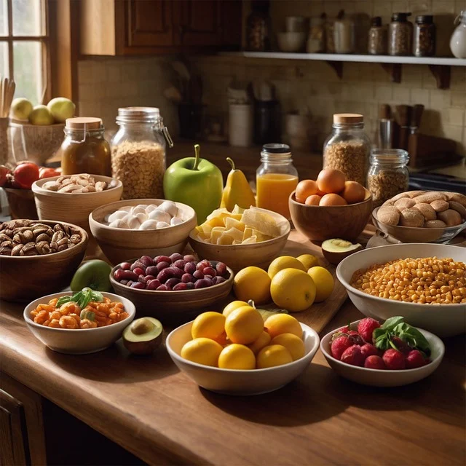


1. Dédramatisation de l’algorithmique
Exemple le plus commun : la recette de cuisine
Ingrédients en entrée
Instructions pour cuisiner
Plat en sortie
EGI – Direction technique - 14/01/2025

Slide 17


1. Dédramatisation de l’algorithmique
Exercice : l’exemple suivant peut-il être traduit en algorithme?
Vous voulez vous rendre au travail en voiture.
Vous sortez de chez vous,
vous démarrez la voiture,
vous mettez la ceinture de sécurité,
vous regardez dans les rétroviseurs,
vous démarrez,
vous suivez l'itinéraire que vous connaissez par cœur,
vous respectez les règles de circulation,
vous vous garez au travail
et vous éteignez la voiture.
Oui ! Un algorithme est présent !
EGI – Direction technique - 14/01/2025

Slide 18


1. Dédramatisation de l’algorithmique
Exercice : l’exemple suivant peut-il être traduit en algorithme?
Vous voulez acheter une nouvelle paire de chaussures.
Vous allez dans un magasin,
vous regardez les chaussures,
vous essayez plusieurs modèles,
vous demandez conseil au vendeur,
vous comparez les prix,
vous choisissez une paire et vous payez.
Non ! Cela ne peut pas être un algorithme
EGI – Direction technique - 14/01/2025

Slide 19

1. Dédramatisation de l’algorithmique
Exercice : l’exemple suivant peut-il être traduit en algorithme?
Vous voulez trier vos e-mails.
Vous ouvrez votre boîte de réception,
vous lisez les nouveaux messages,
vous supprimez les spams,
vous archivez les messages importants,
vous répondez aux messages urgents
et vous classez les autres messages dans des dossiers.
Oui ! Un algorithme est présent !
EGI – Direction technique - 14/01/2025

Slide 20


1. Dédramatisation de l’algorithmique
Exercice : l’exemple suivant peut-il être traduit en algorithme?
Vous voulez vous habiller pour sortir.
Vous regardez la météo,
vous choisissez des vêtements adaptés,
vous vous habillez selon vos goûts,
vous vous coiffez comme bon vous semble
et vous vous maquillez si vous le souhaitez.
Non ! Cela ne peut pas être un algorithme
EGI – Direction technique - 14/01/2025

Slide 21


1. Dédramatisation de l’algorithmique
Exercice : l’exemple suivant peut-il être traduit en algorithme?
Vous voulez préparer un café.
Vous prenez une tasse,
vous mettez du café moulu dans un filtre,
vous versez de l'eau dans une cafetière,
vous allumez la cafetière
et vous attendez que le café soit prêt.
Oui ! Un algorithme est présent !
EGI – Direction technique - 14/01/2025

Slide 22


1. Dédramatisation de l’algorithmique
Exercice : l’exemple suivant peut-il être traduit en algorithme?
Vous voulez faire les courses.
Vous dressez une liste de courses,
vous vérifiez ce que vous avez déjà,
vous allez au magasin,
vous comparez les prix,
vous achetez les produits
et vous rangez les courses.
Oui ! Un algorithme est présent !
EGI – Direction technique - 14/01/2025

Slide 23


1. Dédramatisation de l’algorithmique
Exercice : l’exemple suivant peut-il être traduit en algorithme?
Vous voulez écouter de la musique.
Vous allumez votre lecteur de musique,
vous choisissez une playlist ou une chanson qui vous plait,
vous ajustez le volume selon votre environnement
et vous écoutez la musique
Non ! Cela ne peut pas être un algorithme
EGI – Direction technique - 14/01/2025

Slide 24

1. Dédramatisation de l’algorithmique
Exercice :
Quelles sont pour vous les différences entre ces exemples ?
Séquence d’étapes ordonnées exhaustive
Exécution mécanique et automatique sans intervention, de manière universelle
Etapes logiques, prédéfinies, précises selon des règles
Décisions subjectives, personnelles, complexes
Nécessité d’une intuition, réflexion, sentiment
Ni logique, ni mécanique
EGI – Direction technique - 14/01/2025

Slide 25


1. Dédramatisation de l’algorithmique
Algorithmique
Première tentative de définition
Algorithme VS algorithmique ?
L’algorithmique consiste à définir les règles et techniques pour concevoir des algorithmes.
Définition n°1 :
mise en place d’une suite d’instructions pour obtenir un résultat
la plupart du temps, cela sert à transformer un problème en solution
La difficulté principale d’un algorithme réside dans sa transcription à l’écrit.
savoir expliciter son raisonnement, le formaliser et le concevoir/représenter sous forme d’algorithme.
EGI – Direction technique - 14/01/2025

Slide 26

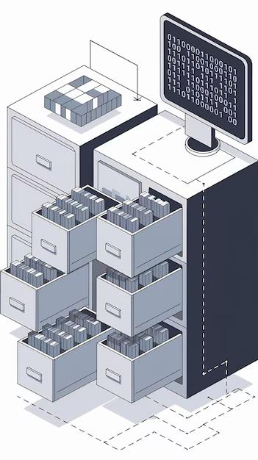

2. Application à un ordinateur
2.1. Problème et ordinateur
Ordinateurs ont deux utilités :
• Stockage d'informations
• Traitement d'informations
EGI – Direction technique - 14/01/2025

Slide 27
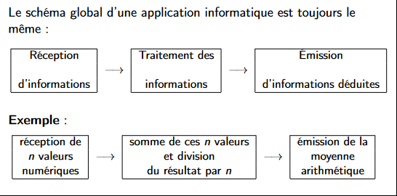
2. Application à un ordinateur
2.1. Problème et ordinateur
Traitement : exécution séquence d'instructions / programme
Programme : Suite d'instructions pouvant s'exécuter en séquence ou en parallèle qui réalise un algorithme
Quelle différence entre programme et algorithme ?
EGI – Direction technique - 14/01/2025

Slide 28
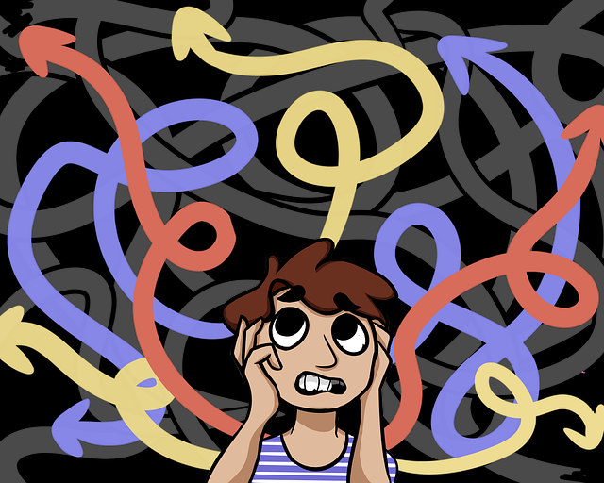

2. Application à un ordinateur
2.1. Problème et ordinateur
Quelle différence entre programme et algorithme ?
Programme ?
implémentation concrète d'un algorithme,
spécifie les détails de traitement des données et d’exécution des instructions
Écrit dans un langage de programmation*
*ensemble de règles de vocabulaire et de syntaxe compris par un ordinateur
Algorithme ?
Tentative n°2 de définition
méthode abstraite et générale pour atteindre un objectif spécifique,
qui peut être implémentée dans différents langages de programmation ou même à la main
EGI – Direction technique - 14/01/2025

Slide 29
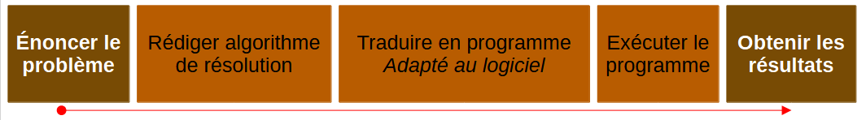

2. Application à un ordinateur
2.1. Problème et ordinateur
Comment résoudre un problème de manière informatique ?
Chacun visualise le problème différemment.
Il est important de :
Répertorier les bonnes données
Respecter l’ordre dans les instructions
Avoir une écriture rigoureuse
Respecter la syntaxe
Commenter les algorithmes
Rechercher l'efficacité
EGI – Direction technique - 14/01/2025

Slide 30


2. Application à un ordinateur
2.2. Préparation d’un algorithme
Comment
1) Analyse :
identifier le problème, comprendre ses limites et cas particuliers et le découper en plusieurs tâches simples
Etude de la faisabilité
passer du problème…
2) Conception :
transformation des données en résultat, logique d'enchaînement et cas particuliers
…à la solution?
3) Création de l'algorithme**
4) Encodage :
le traduire selon le langage de programmation
EGI – Direction technique - 14/01/2025

Slide 31

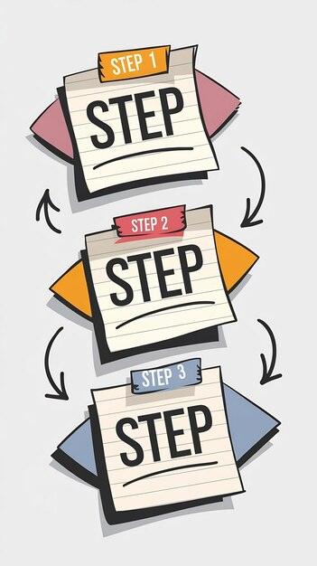

2. Application à un ordinateur
2.2. Préparation d’un algorithme
Création d’un algorithme
Préparation du traitement :
Données nécessaires à la résolution du problème
à renseigner en entrée
Déclaration de variables/demande de données
Traitement :
Pas à pas, décomposer en sous-problèmes,
attention à l'ordre des instructions (indépendantes ou non), déterminer la fin
Instructions/tests/boucles
Édition des résultats :
Impression à l'écran, dans un fichier
Affichage/sortie des résultats
EGI – Direction technique - 14/01/2025

Slide 32

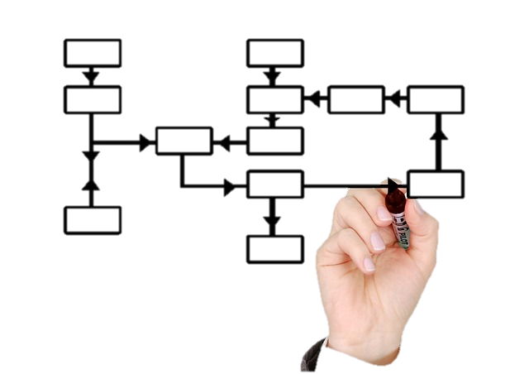
3. Rédaction d’un algorithme
Comment décomposer un problème en sous problèmes ?
Décrire votre algorithme de manière
Structurée
Ordonnée
Universelle
Claire
Efficace
Organigramme
Pseudocode
EGI – Direction technique - 14/01/2025

Slide 33

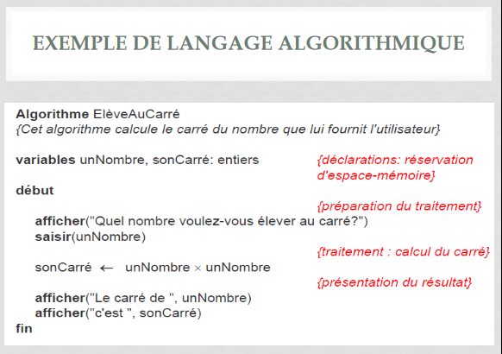
3. Rédaction d’un algorithme
3.1. Pseudocode
Pseudocode
Implémentation d'un algorithme sous la forme d'annotations et de texte informatif écrit en langage clair, dont les instructions sont délimitées par les mots-clés début et fin
Englobe les structures et syntaxes communes aux différents langages de programmation
EGI – Direction technique - 14/01/2025

Slide 34
3. Rédaction d’un algorithme
3.1. Pseudocode
Pseudocode
Nommage
Commentaire descriptif
Opération
EGI – Direction technique - 14/01/2025

Slide 35
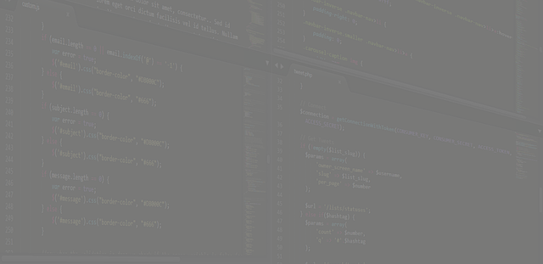
3. Rédaction d’un algorithme
3.1. Pseudocode
Préparation du traitement
Variable :
But : stocker des informations à référencer et à manipuler dans un programme informatique
dans la langue française, ce serait un nom
Déclaration de données
Variable <nom> : type
réserver de l'espace pour stocker des données qui pourront être modifiées,
dépendant du type de la donnée
Constante <nom> : type
réserver de l'espace pour stocker des données qui ne changeront pas
À approfondir avec Python
EGI – Direction technique - 14/01/2025

Slide 36
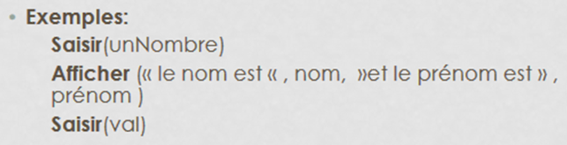
3. Rédaction d’un algorithme
3.1. Pseudocode
Traitement
On distingue trois grandes catégories d’instructions :
Les opérations de base :
addition, soustraction, multiplication, division...
Exemple : "tire" + "-" + "bouchon" => "tire-bouchon".
Interaction avec les variables
EGI – Direction technique - 14/01/2025

Slide 37
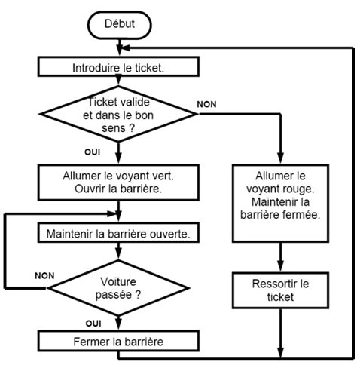
3. Rédaction d’un algorithme
3.2. Organigramme / Logigramme
Organigramme algorithmique
Diagramme qui représente visuellement les étapes d'un algorithme à l'aide de symboles et de flèches.
Description de manière claire et structurée des différentes actions à effectuer pour résoudre un problème donné.
Début / fin algorithme
Action / opération à effectuer
Décision / test à effectuer
Flux de contrôle entre les symboles
EGI – Direction technique - 14/01/2025

Slide 38
3. Rédaction d’un algorithme
3.2. Organigramme / Logigramme
On distingue trois grandes catégories d’instructions :
L’exécution conditionnelle
si (condition),
alors (fais ça),
sinon (fais ça).
Exemple : si je suis connectée, affiche "Salut Céline !".
L'itération
répéter une instruction,
un nombre (in)déterminé de fois.
Exemple : affiche chaque photo de mon album "Les rappeurs de Neuilly".
EGI – Direction technique - 14/01/2025

Slide 39
3. Rédaction d’un algorithme
3.2. Organigramme / Logigramme
Structure alternative ou instruction conditionnelle
Si <expression logique / condition> Instructions
Sinon
Instructions
Fin si
Bloc exécuté selon la véracité de l'expression logique
Si
Instructions
Si
Instructions
Fin si
Fin si
Imbriquer les conditions
Selon si <identificateur comparé à>
<valeur1> : Instructions
<valeur2> : Instructions
Sinon : instructions
Fin si
Conditions multiples
EGI – Direction technique - 14/01/2025

Slide 40


3. Rédaction d’un algorithme
3.2. Organigramme / Logigramme
Structure répétitive ou boucle
répétition d'une suite d'instructions un certain nombre de fois
Nombre d'itérations inconnu : boucle tant que
Nombre d'itérations connu : boucle pour
Initialiser un compteur {amorçage}
Incrémenter le compteur à chaque pas {relance}
Vérifier que le compteur < la borne supérieure {test de boucle}
Initialise un compteur
Incrémente le compteur à chaque pas
Vérifie que le compteur < la borne supérieure
Tant que <expression logique (vraie)>
Faire
Traitement
Relance
Pour <variable> de valinit à valfin [par pas] Faire
Traitement
Fin pour
L’arrêt de la boucle doit être maitrisé
EGI – Direction technique - 14/01/2025

Slide 41
3. Rédaction d’un algorithme
3.2. Organigramme / Logigramme
Exercice
Reprenez l’exemple de la suite de nombres
Déterminez un algorithme sous forme de pseudocode ou d’organigramme qui permet de trouver le maximum
EGI – Direction technique - 14/01/2025

Slide 42

4. Fondamentaux de l’algorithmique
4.1. Concepts à retenir
Calculabilité
Faisabilité de l’action
Savoir si un algorithme peut résoudre un problème donné, indépendamment du temps et de l'espace nécessaires pour l'exécution de l'algorithme.
Exemple
Le problème de la prédiction des résultats sportifs :
trop de facteurs influencent le résultat, et sans logique
Pas de solution algorithmique pour ce problème
Importance de la calculabilité : garantie de la résolution d'un problème
EGI – Direction technique - 14/01/2025

Slide 43

4. Fondamentaux de l’algorithmique
4.1. Concepts à retenir
Complexité
Temps et espace
Savoir combien de temps et d'espace sont nécessaires pour résoudre un problème donné à l'aide d'un algorithme donné.
Exemple
Le problème du tri des cartes : il est impossible de trier un jeu de cartes de manière efficace, car la complexité algorithmique de ce problème est trop élevée.
Impossible de créer un algorithme.
Importance de la complexité algorithmique : choix d'un algorithme adapté en fonction des contraintes de temps et d'espace.
EGI – Direction technique - 14/01/2025

Slide 44


4. Fondamentaux de l’algorithmique
4.1. Concepts à retenir
Correction
Bien répondre au problème
Plusieurs vérifications :
Preuve formelle : une preuve mathématique
Tests unitaires : effectués pour vérifier que l'algorithme fonctionne dans tous les cas.
Analyse de code : algorithme correctement implémenté, sans erreurs ou bogues.
Revue de code : par d'autres développeurs pour avoir une vue extérieure
Importance de la correction : garantie de la validité de la solution fournie par l'algorithme.
EGI – Direction technique - 14/01/2025

Slide 45

4. Fondamentaux de l’algorithmique
4.2. Algorithme finalement ?
3ème et dernière tentative de définition
EGI – Direction technique - 14/01/2025

Slide 46
4. Fondamentaux de l’algorithmique
4.2. Algorithme finalement ?
3ème et dernière tentative de définition
Définition n°3 :
mise en place d’une suite d’instructions pour obtenir un résultat
la plupart du temps, cela sert à transformer un problème en solution
méthode abstraite et générale pour atteindre un objectif spécifique,
qui peut être implémentée dans différents langages de programmation ou même à la main
Rédigé dans un langage universel, parlé par l'humain/utilisateur
Respect de la structure et de la chronologie
Prend des données en entrée
Exprime un traitement particulier
Fournit des données en sortie
Succession finie et non ambigüe d'opérations
EGI – Direction technique - 14/01/2025

Slide 47
Formation Python
Partie 1 : Introduction à l’algorithmique
Merci !
Des questions ??
EGI – Direction technique - 14/01/2025

